Slide 1
BÀI TẬP SBT
Bài 9.1: Trong số các kim loại đồng, nhôm, sắt và bạc, kim loại nào dẫn điện tốt nhất?
Sắt
Nhôm
Bạc
Đồng
R₂= 8

Slide 2
BÀI TẬP SBT
Bài 9.2: Trong số các kim loại là đồng, sắt, nhôm và vonfam, kim loại nào dẫn điện kém nhất?
Vonfam
Sắt
Nhôm
Đồng.
R₂= 8

Slide 3
BÀI TẬP SBT
Bài 9.3: Có ba dây dẫn với chiều dài và tiết diện như nhau. Dây thứ nhất bằng bạc có điện trở R₁ , dây thứ hai bằng đồng có điện trở R₂ và dây thứ ba bằng nhôm có điện trở R₃. Khi so sánh các điện trở này ta có:
R₁ > R₂ > R₃
R₁ > R₃ > R₂
R₂ > R₁ > R₃
R₃ > R₂ > R₁
R₂= 8

Slide 4
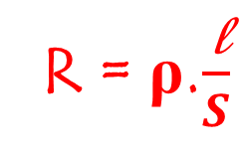
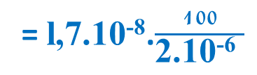
BÀI TẬP SBT
Bài 9.4: Một sợi dây đồng dài 100m có tiết diện là 2mm². Tính điện trở của sợi dây đồng này, biết điện trở suất của đồng là 1,7.10⁻⁸Ω.m
Tóm tắt:
l = 100m
S = 2 mm²
= 2.10⁻⁶ m²
ρ=l,7.10⁻⁸ Ω.m
R = ?
Lời giải:
Điện trở của sợi dây đồng là:
R = ρ.$\frac{\text{l}}{S}$
= l,7.10⁻⁸.$\frac{\text{100}}{\text{2.10}\text{−}\text{6 }}$
= 0,85 (Ω)
R₂= 8

Slide 5
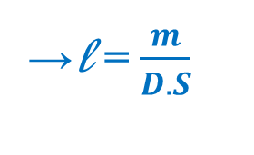
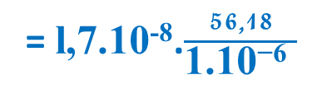
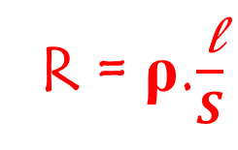
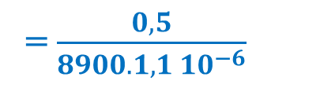
BÀI TẬP SBT
Bài 9.5: Một cuộn dây dẫn bằng đồng với khối lượng của dây dẫn là 0,5kg và dây dẫn có tiết diện 1mm²
a) Tính chiều dài dây dẫn, biết khối lượng riêng của đồng là 8900kg/m³
b) Tính điện trở của cuộn dây này, biết điện trở suất của đồng là 1,7.10⁻⁸Ω.m
Tóm tắt:
m=0,5kg S=1mm²
=1.10⁶m²
D=8900kg/m³
ρ =1,7.10⁻⁸ Ω.m
a) l = ?
b) R = ?
Lời giải:
a/ Chiều dài dây dẫn là:
→l = $\frac{m}{D.S}$
= $\frac{0,5}{8900. 1,1 {10}^{−6}}$
= 56,18 (m)
m = D.V
= D.S. l
b/ Điện trở của cuộn dây là:
R = ρ.$\frac{\text{l}}{S}$
= l,7.10⁻⁸.$\frac{\text{56,18}}{\text{1}\text{.10}\text{−}\text{6 }}$
= 0,955 (Ω)
R₂= 8

Slide 6
BÀI TẬP SBT
Bài 9.6: Để tìm hiểu sự phụ thuộc của điện trở của dây dẫn vào vật liệu làm dây dẫn, cần xác định và so sánh điện trở của các dây dẫn có những đặc điểm nào dưới đây.
A. Các dây dẫn có chiều dài, tiết diện khác nhau và được làm từ các vật liệu khác nhau.
B. Các dây dẫn có chiều dài, tiết diện khác nhau và được làm từ cùng một loại vật liệu
C. Các dây dẫn có chiều dài khác nhau, có tiết diện như nhau và được làm từ cùng một loại vật liệu
D. Các dây dẫn có chiều dài, tiết diện như nhau và được làm từ các vật liệu khác nhau.
R₂= 8

Slide 7
BÀI TẬP SBT
Bài 9.7: Biết điện trở suất của nhôm là 2,8.10⁻⁸Ω.m, của vonfam là 5,5.10⁻⁸Ω.m , của sắt là 12,0.10⁻⁸Ω.m. Sự so sánh nào dưới đây là đúng?
A. Sắt dẫn điện điện tốt hơn vonfam và vonfam dẫn điện tốt hơn nhôm
B. Vonfam dẫn điện tốt hơn sắt và sắt dẫn điện tốt hơn nhôm.
C. Nhôm dẫn điện tốt hơn vonfam và vonfam dẫn điện tốt hơn sắt.
D. Nhôm dẫn điện tốt hơn sắt và sắt dẫn điện tốt hơn vonfam
R₂= 8

Slide 8
BÀI TẬP SBT
Bài 9.8: Dây dẫn bằng đồng được sử dụng rất phổ biến. Điều này không phải vì lí do nào dưới đây.
A. Dây bằng đồng chịu được lực kéo căng tốt hơn dây bằng nhôm
B. Đồng là kim loại có trọng lượng riêng nhỏ hơn nhôm
C. Đồng là chất dẫn điện vào loại tốt nhất trong số các kim loại và và tốt hơn nhôm
D. Đồng là vật liệu không quá đắt so với nhôm và dễ kiếm
R₂= 8

Slide 9
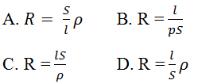
BÀI TẬP SBT
Bài 9.9: Hệ thức nào dưới đây biểu thị mối quan hệ giữa điện trở R của dây dẫn với chiều dài l, tiết diện S của dây dẫn và với điện trở suất ρ của vật liệu làm dây dẫn
R₂= 8

Slide 10
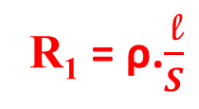
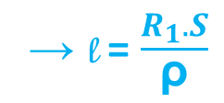
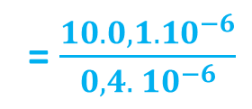
BÀI TẬP SBT
Bài 9.10: Một cuộn dây điện trở có trị số là 10Ω được quấn bằng dây Nikêlin có tiết diện là 0,1mm² và có điện trở suất là 0,4.10⁻⁶Ω.m
a) Tính chiều dài của dây Nikêlin dùng để quấn cuộn dây điện trở này.
b) Mắc cuộn dây điện trở nói trên nối tiếp với một điện trở có trị số là 5Ω và đặt vào hai đầu đoạn mạch nối tiếp này một hiệu điện thế là 3V. Tính hiệu điện thế giữa hai đầu cuộn dây điện trở
Tóm tắt:
R₁ = 10Ω;
S = 0,1 mm²
= 0,1.10⁻⁶m²
ρ = 0,4.10⁻⁶Ω.m
a) l = ?
b) R₂ = 5Ω.
R₁ nt R₂
U = 3V
U₁ = ?
Lời giải:
a/ Chiều dài của dây Nikelin:
R₁ = ρ.$\frac{\text{l}}{S}$
→ $\text{l}$ = $\frac{R_{1}. S}{\text{ρ}}$
= $\frac{10.0,1.{10}^{−6}}{{0,4. 10}^{−6}}$
= 2,5 (m)
b/ R_{tđ} = R₁ + R₂
= 10 + 5
= 15Ω
I = I₁ = I₂ = U/R_{tđ}
= 3/15
= 0,2(A)
R₂= 8
U₁ = I₁.R₁
= 0,2.10
= 2(V)
Vậy hiệu điện thế giữa hai đầu cuộn dây là: U₁ = 2V

Slide 11
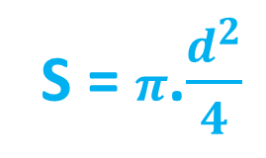
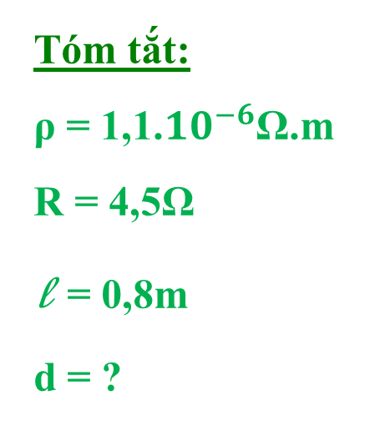
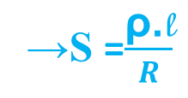
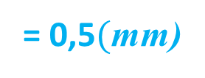
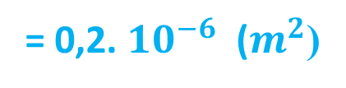
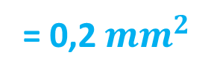
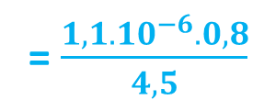
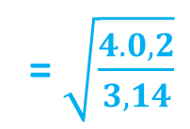
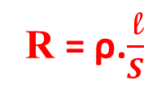
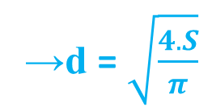
BÀI TẬP SBT
Bài 9.11: Người ta dùng dây nicrom có điện trở suất là 1,1.10⁻⁶Ω.m để làm dây nung cho một bếp điện. Điện trở của dây nung này ở nhiệt độ bình thường là 4,5Ω và có chiều dài tổng cộng là 0,8m. Hỏi dây nung này phải có đường kính tiết diện là bao nhiêu?
Tóm tắt:
ρ = 1,1.${10}^{−6}$Ω.m
R = 4,5Ω
l = 0,8m
d = ?
Lời giải:
Tiết diện của dây nung là:
R = ρ.$\frac{\text{l}}{S}$
→S =$\frac{\text{ρ}\text{.}\text{l}}{R}$
= $\frac{1,1.{10}^{−6}.0,8}{4,5}$
= 0,2. ${10}^{−6}$ ($m^{2}$)
= 0,2${mm}^{2}$
Đường kính tiết diện của dây nung là:
S = $π$.$\frac{d^{2}}{4}$
→d = $\sqrt{\frac{4.S}{π}}$
= $\sqrt{\frac{4.0,2}{3,14}}$
= 0,5$($mm)
R₂= 8

Slide 12

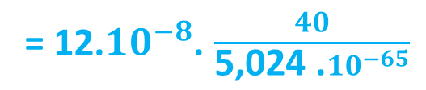
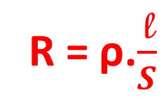
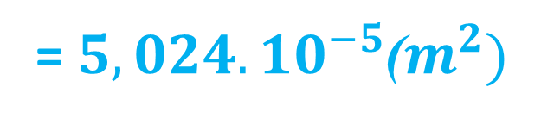
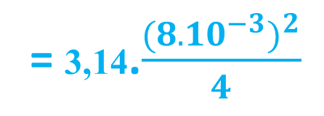
BÀI TẬP SBT
Bài 9.12: Ở các nhà cao tầng, người ta lắp cột thu lôi để chống sét. Dây nối đầu cột thu lôi xuống đất là dây sắt, có điện trở suất là 12,0.10⁻⁸Ω.m. tính điện trở của một dây dẫn bằng sắt này nếu nó dài 40m và có đường kính tiết diện là 8mm
Tóm tắt:
ρ = 12.10⁻⁸Ω.m
l = 40m
d = 8mm
= 8.10⁻³m
R = ?
Lời giải:
Tiết diện của dây sắt:
S = $π$.$\frac{d^{2}}{4}$
= 3,14.$\frac{{(8.10}^{−3})^{2}}{4}$
= ${5,024.10}^{−5}$($m^{2})$
Điện trở của dây sắt:
R = ρ.$\frac{\text{l}}{S}$
= 12.${10}^{−8}$. $\frac{40}{\text{5,024 }\text{.}{10}^{−65}}$
R₂= 8
= 0,0955 (Ω)

Slide 13
BÀI TẬP SBT
Bài 9.13: Ghép mỗi đoạn câu ở cột bên trái với mỗi đoạn câu ở cột bên phải để thành một câu hoàn chỉnh và có nội dung
a) Hiệu điện thế giữa hai đầu đoạn mạch | 1. Tỉ lệ thuận với các điện trở
b) Điện trở dây dẫn | 2. Tỉ lệ nghịch với các điện trở
c) Đối với đoạn mạch nối tiếp, hiệu điện thế giữa hai đầu mỗi điện trở | 3. Bằng tích giữa cường độ dòng điện chạy qua mạch và điện trở của mạch
 | 4. Tỉ lệ thuận với chiều dài, tỉ lệ nghịch với tiết diện của dây và phụ thuộc và vật liệu làm dây
R₂= 8

